Slide 1
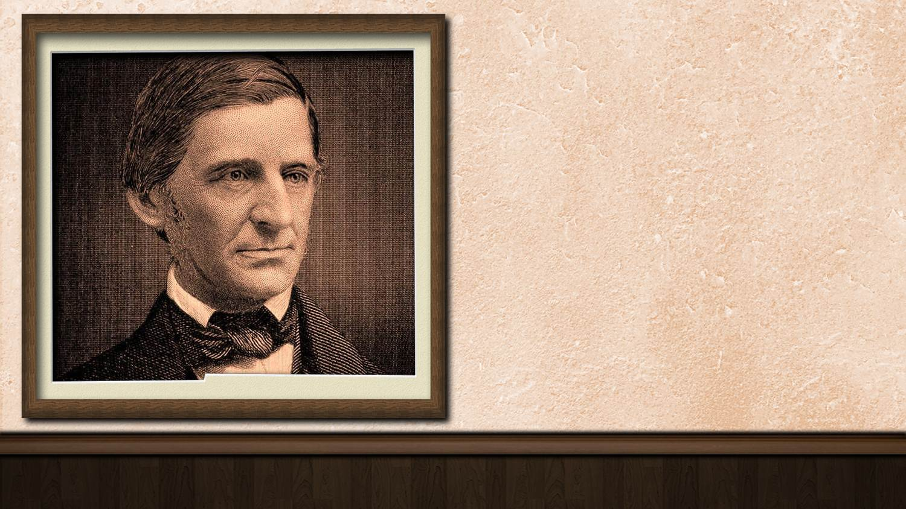

1803-1882. Escritor, filósofo y poeta estadounidense.

Slide 2
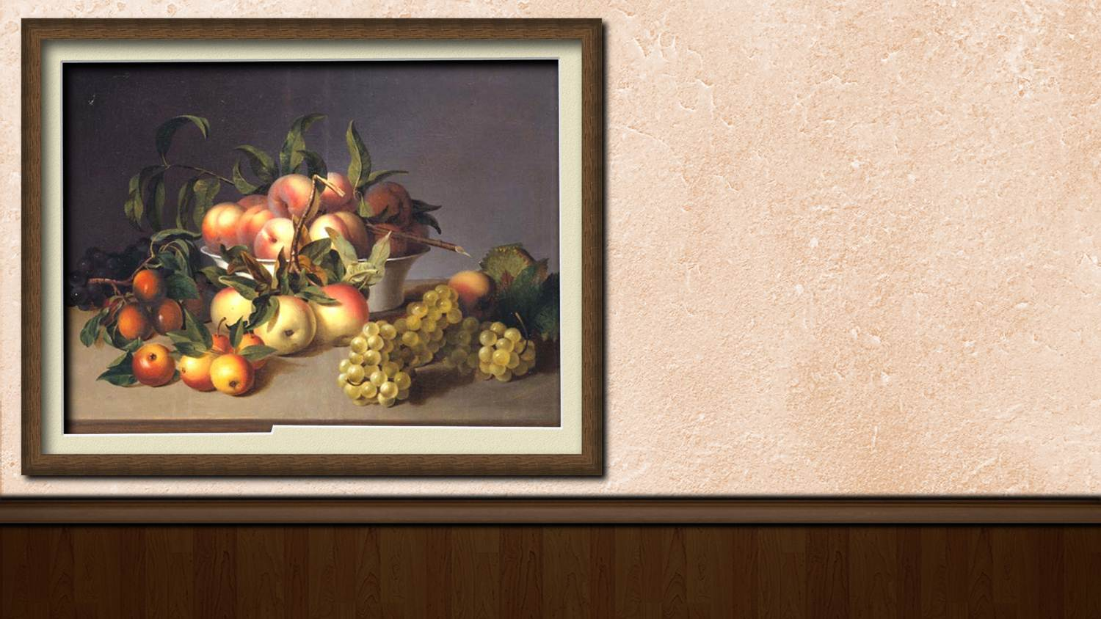
Todo hombre es sincero a solas; en cuanto aparece una segunda persona empieza la hipocresía.
Grabad esto en vuestro corazón: cada día comienza en nosotros un año nuevo, una nueva vida.
A la manera que el río hace sus propias riberas, así toda idea legítima hace sus propios caminos y conductos.

Slide 3
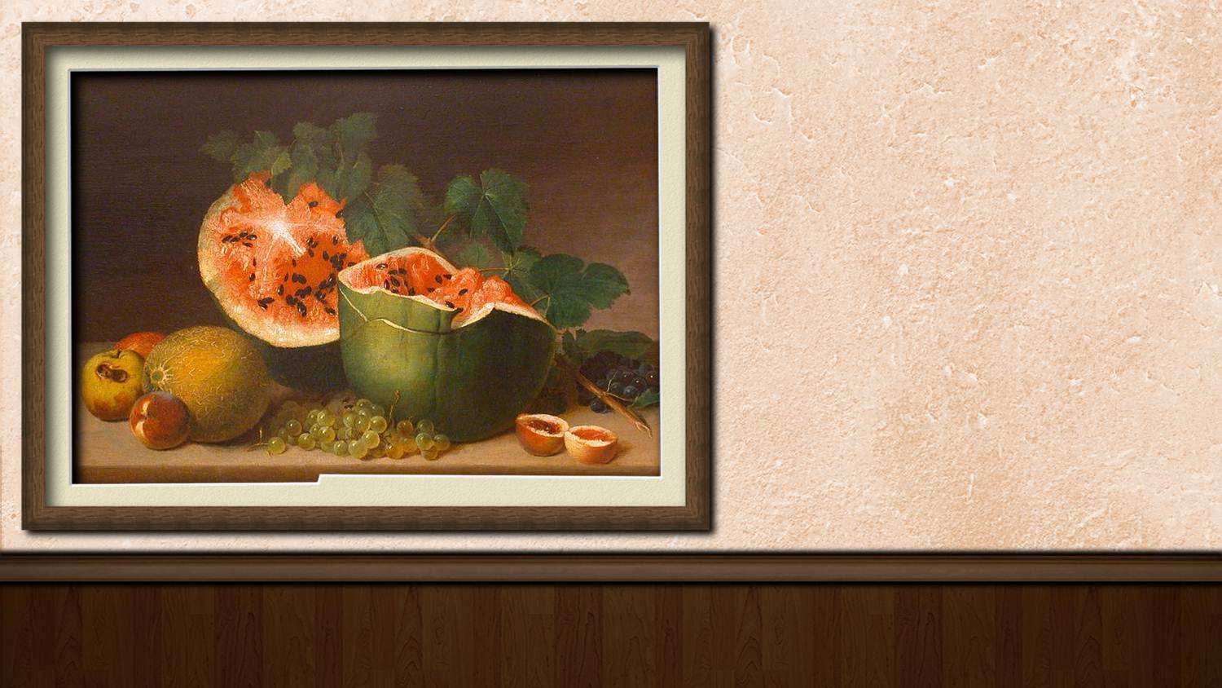
Una injusticia hecha en perjuicio de uno solo es una advertida amenaza contra todos.
El destino del genio es ser un incomprendido; pero no todo incomprendido es un genio.
No es la belleza lo que inspira la más profunda pasión. La belleza sin gracia es un anzuelo sin cebo. La belleza sin expresión cansa.

Slide 4
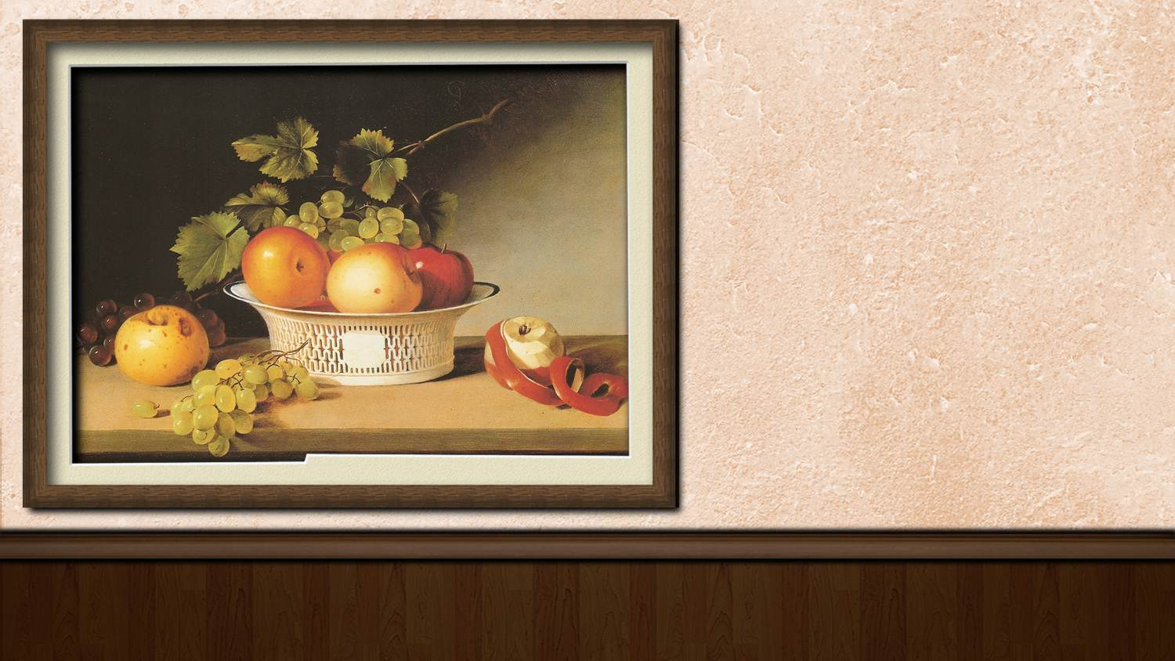
La confianza en uno mismo es el primer peldaño para ascender por la escalera del éxito.
El éxito consiste en obtener lo que se desea. La felicidad, en disfrutar de lo que se obtiene.
La cortesía ha sido definida, algo cínicamente, como un artificio de las personas inteligentes para mantener a cierta distancia a los necios.

Slide 5
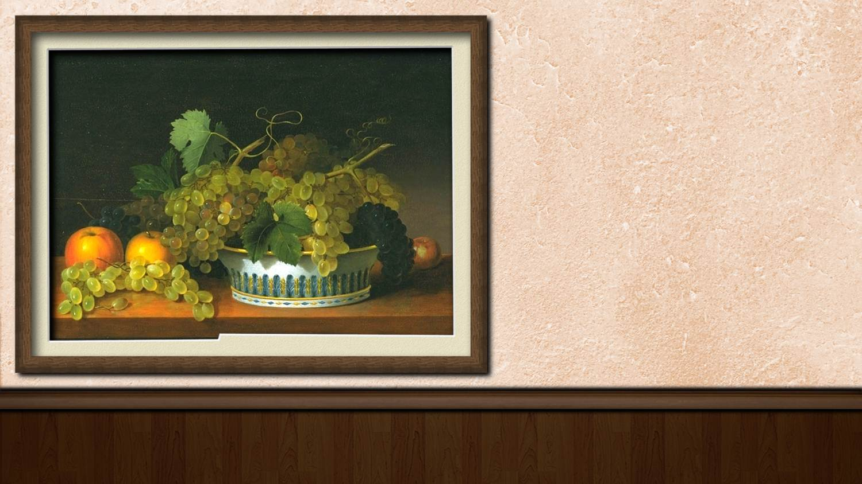
Cualquiera que sea el camino que elijas, siempre hay alguien que dice que te equivocas. Siempre surgen dificultades que te tientan a pensar que tus detractores tienen razón. Trazar un mapa de acción y seguirlo hasta el final requiere mucho coraje.
Pon tus palabras en acción, y no permitas que tu lengua diga torpezas.
Emplea el lenguaje que quieras y nunca podrás expresar sino lo que eres.

Slide 6
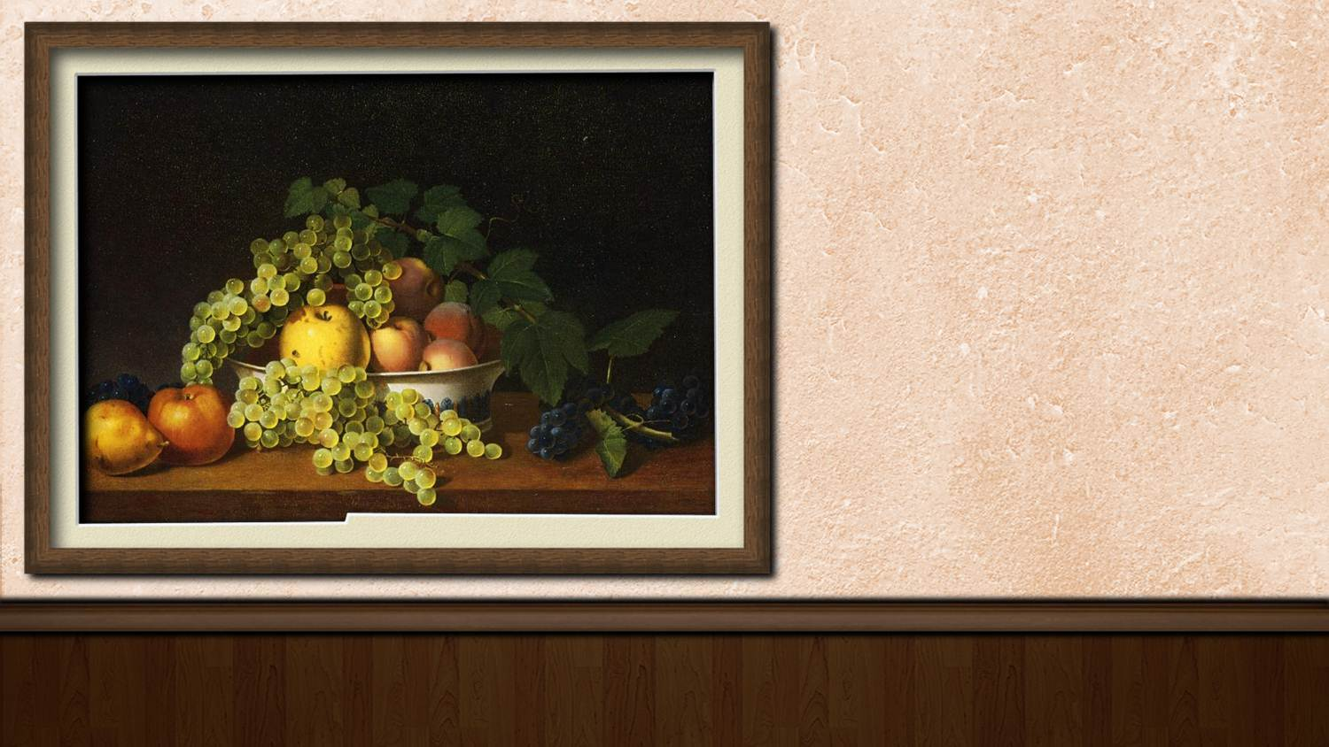
La vida no es demasiado corta como para no poner en práctica las reglas de la cortesía.
No ha aprendido las lecciones de la vida, quien diariamente no ha vencido algún temor.
Más podemos conocer de una persona por lo que ella dice de los demás, que por lo que los demás dicen de ella.

Slide 7
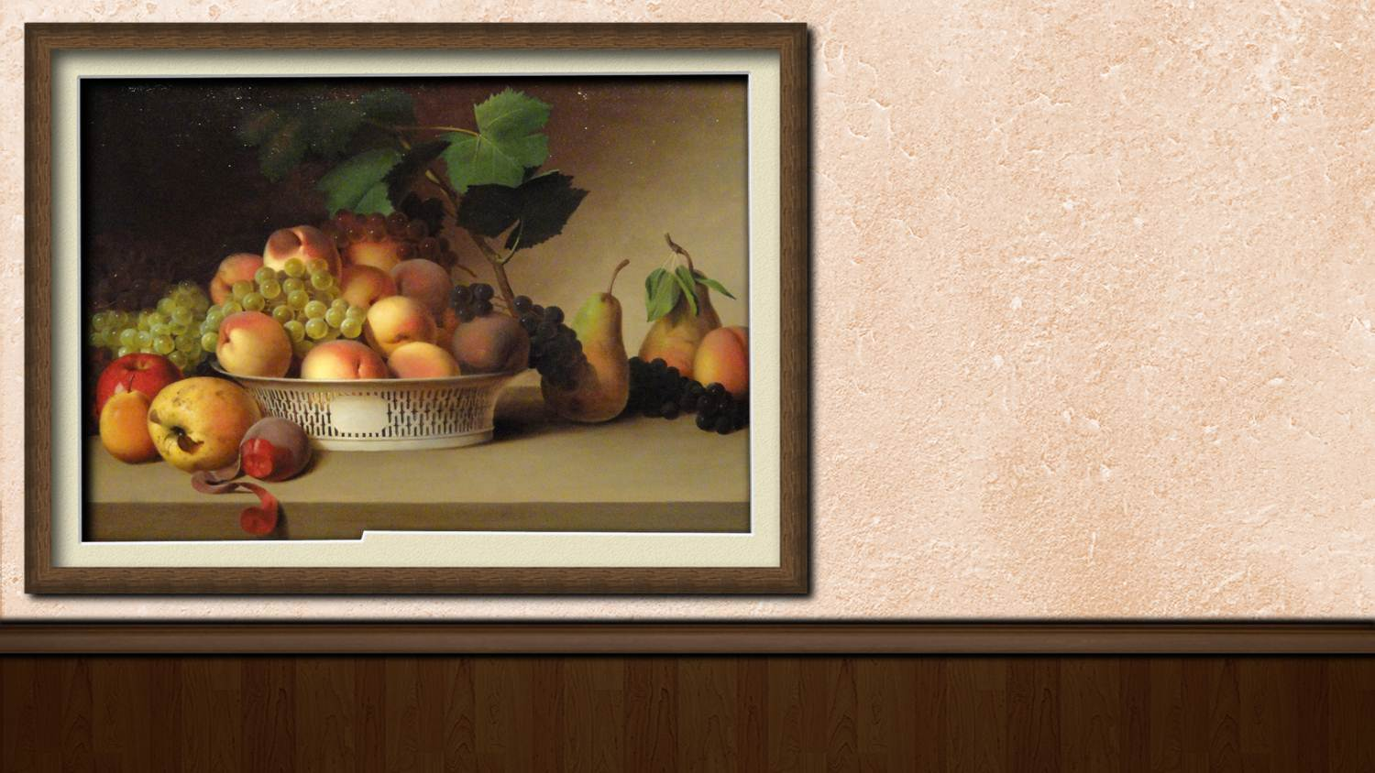
Las personas inteligentes tienen un derecho sobre las ignorantes, el derecho a instruirlas.
No vayas a dónde el camino te pueda llevar; ve dónde no hay camino y deja un sendero.
Ser uno mismo en un mundo que constantemente trata de que no lo seas, es el mayor de los logros.

Slide 8
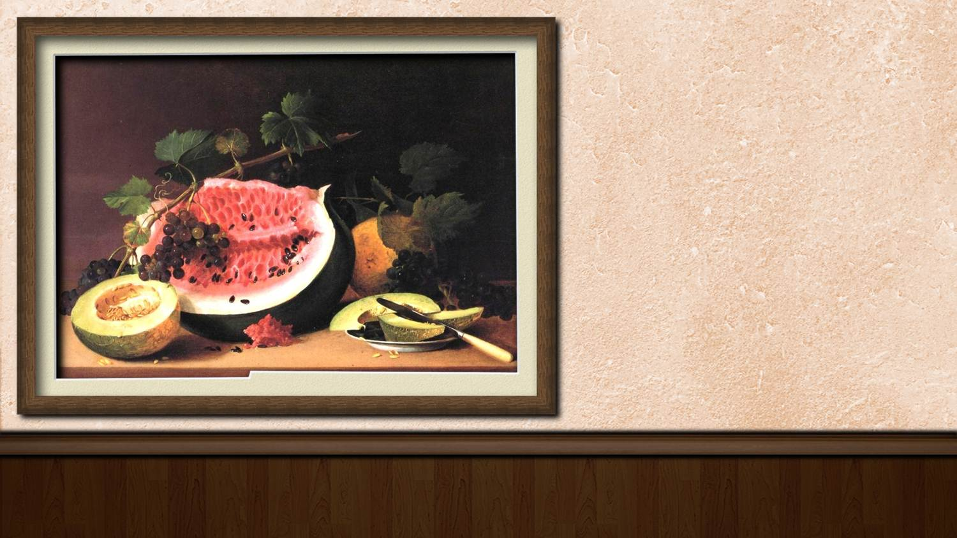
A los hombres de carácter les gusta oír hablar de sus faltas, a los otros no.
Lo que más necesitamos es una persona que nos obligue a hacer lo que sabemos.
Nunca haga aquello por lo que no quiere que se le conozca.
Los años enseñan muchas cosas que los días jamás llegan a conocer.

Slide 9
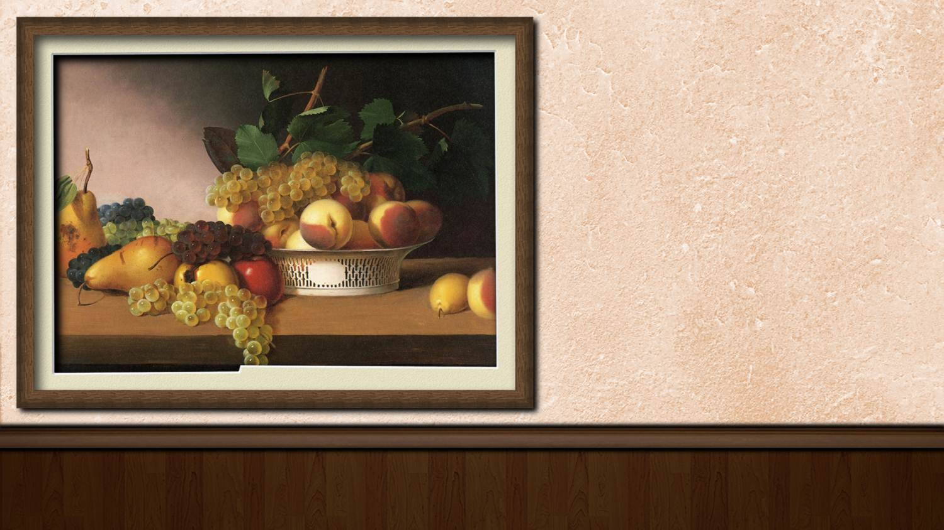
Todo lo que he visto me enseña que debo confiar en el Creador a quien no he visto.
Todos los hombres que emprenden una obra son víctimas y esclavos de sus actos.
Todos los hombres que conozco son superiores a mí en algún sentido. En ese sentido aprendo de ellos.

Slide 10
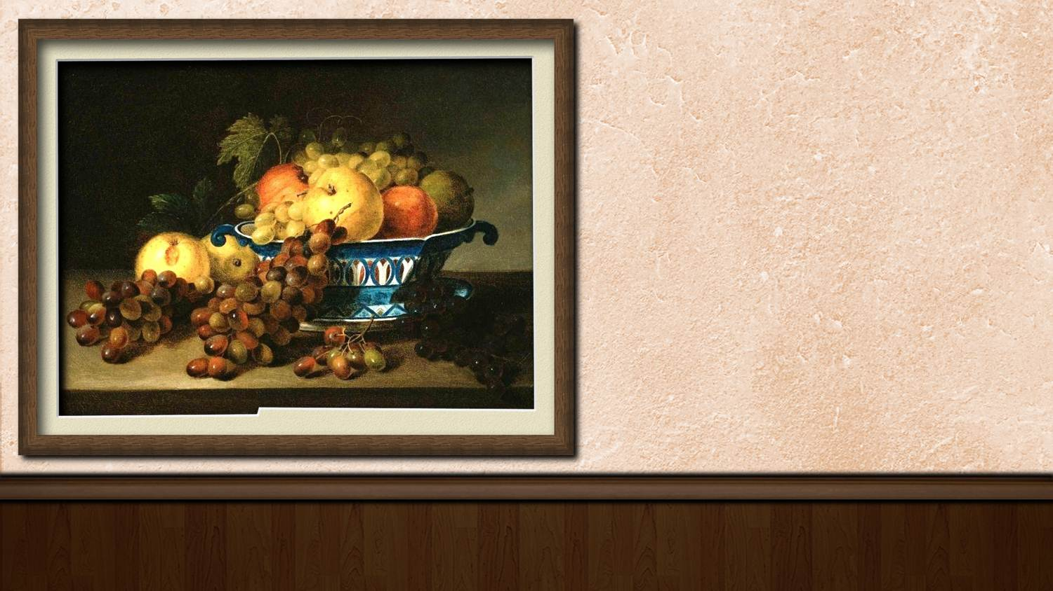
Es fácil vivir en el mundo según la opinión del mundo. Es fácil vivir en la sociedad según la propia opinión. Pero el hombre grande es aquel que en medio de muchedumbre conserva con perfecta dulzura la independencia de la soledad.
Cuando envejecemos, la belleza se convierte en cualidad interior.
Los buenos modales se consiguen a base de pequeños sacrificios.

Slide 11
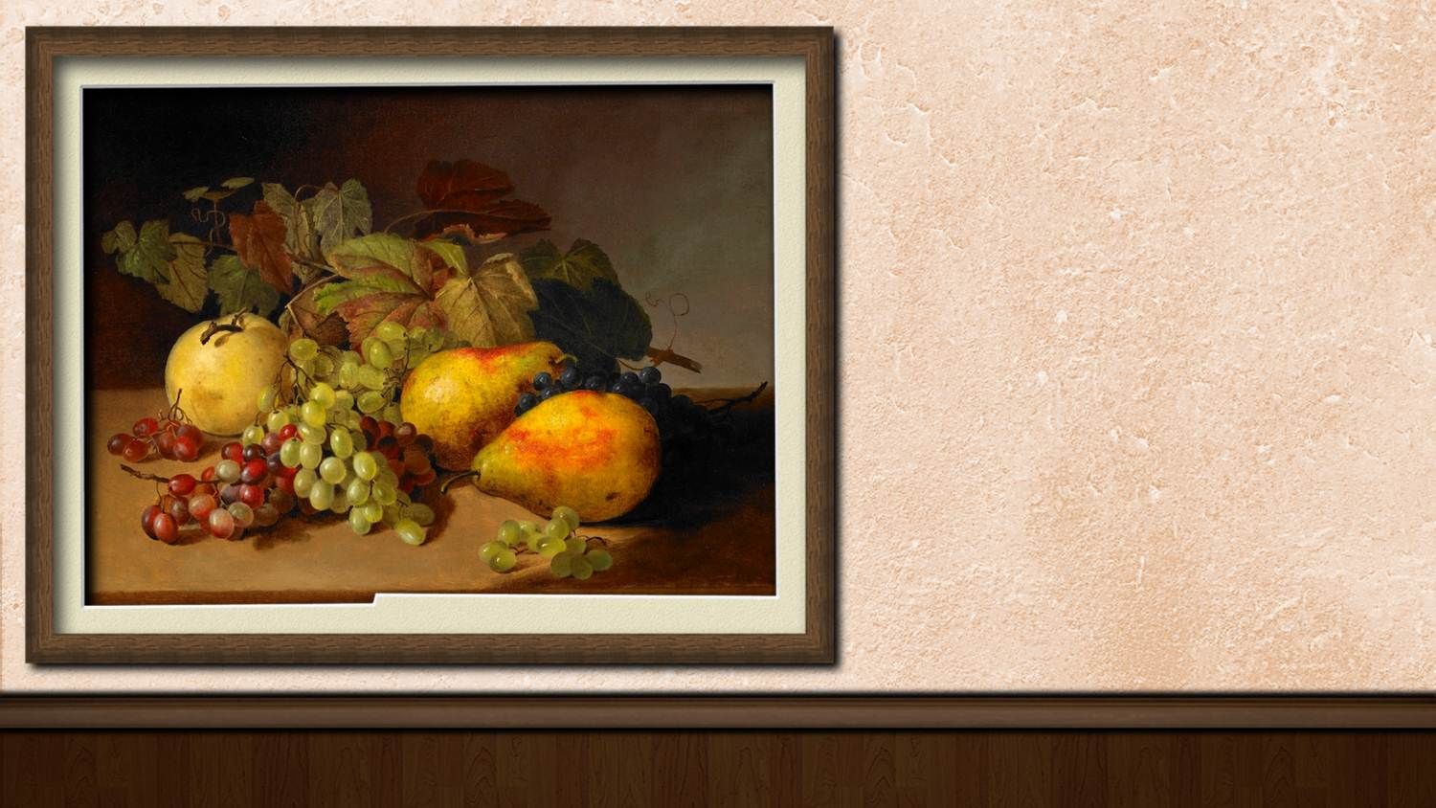
Únicamente la obediencia tiene derecho al mando.
La primera riqueza es la salud.
Carácter firme es aquel que puede pasar sin éxitos.
Abandonar puede tener justificación, abandonarse no la tiene jamás.

Slide 12
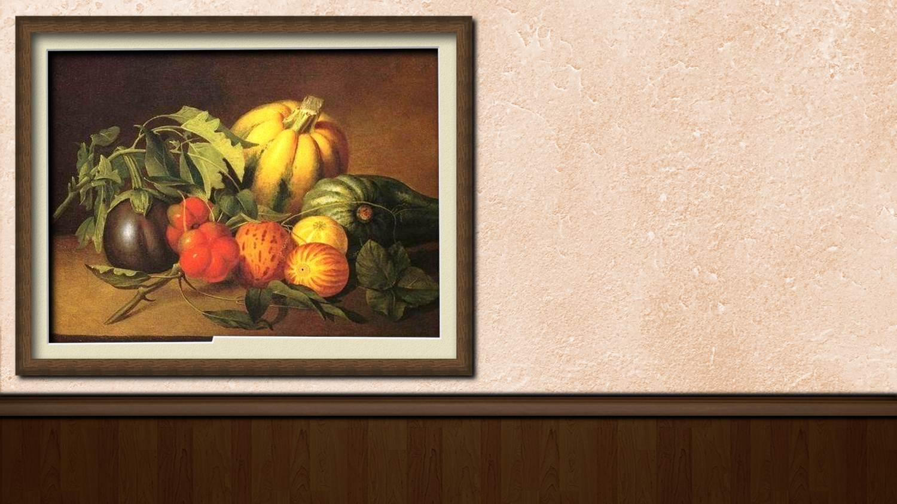
La pobreza consiste en sentirse pobre.
Pensándolo bien no hay otra solución para el progreso del hombre que un honesto día de trabajo, las decisiones tomadas diariamente, las expresiones generosas y las buenas acciones del día.
Imágenes: Pinturas de James Peale
Música: Suite No. 2 for orchestra (Indian) Op. 48-part 1
Edward MacDowell
Realización general:
Rodrigo Valencia Cardona
Medellín-Colombia

Slide 13



Accede a la sección que desees desde aquí:
Propia Creación
De la Red
Dedicatorias | Fechas Especiales | Graciosos
Historia y Arte | Lugares | Musicales
Naturaleza y Ciencias | Política | Reflexión
Religiosos | Románticos | Salud
Dedicatorias | Fechas Especiales | Graciosos
Historia y Arte | Lugares | Musicales
Naturaleza y Ciencias | Política | Reflexión
Religiosos | Románticos | Salud
Si deseas recibir pps periódicamente en tu correo electrónico subscríbete aquí:

